Slide 1
Dagens ämnen
Determinanten
Definition och grundläggande egenskaper
Radoperationers påverkan på determinanten
Beräkning av determinanten för en trappstegsmatris
Utveckling efter rad eller kolonn
Kofaktorer
Geometriska tolkningar

Slide 2
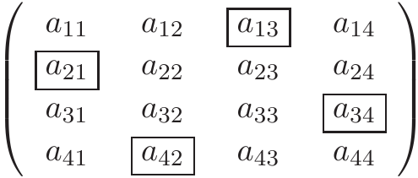
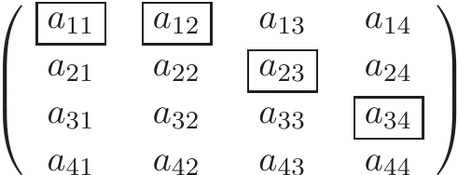
Determinantdefinitionen, steg för steg
Tillåten produkt
Otillåten produkt

Slide 3
Negativa par
Radindex: i<j, dvs rad i är ovanför rad j
Kolonnindex: pi>pj, dvs
kolonn pi är till höger om kolonn pj
Negativt par: Tänk ovanför till höger
$$a_{{ip}_{i}}$$
$$a_{{jp}_{j}}$$

Slide 4
Tecknet för en tillåten produkt
Totalt 3 negativa par
Tecknet =
$${\left(−1\right)}^{3}=−1$$

Slide 5
Definition av determinant

Slide 6
Elementära radoperationer
Multiplicera rad med nollskild konstant
Byta plats på två rader
Addera konst*(rad) till annan rad
Hela determinanten multipliceras med konstanten
Determinanten byter tecken
Multiplicera ekvation med nollskild konstant
Multiplicera ekvation med nollskild konstant

Slide 7
Spaltning
TP ur B = TP ur A1 + TP ur A2

Slide 8
Elementära radoperationer
Multiplicera rad med nollskild konstant
Byta plats på två rader
Addera konst*(rad) till annan rad
Hela determinanten multipliceras med konstanten
Determinanten byter tecken
Determinanten ändras ej
Multiplicera ekvation med nollskild konstant
Multiplicera ekvation med nollskild konstant

Slide 9
Sammanfattning

Slide 10
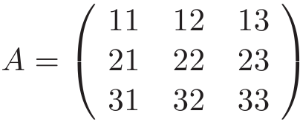
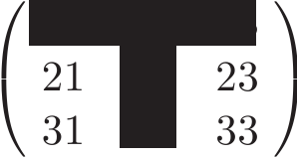
Kofaktorer

Slide 11
Utveckling efter rad (kolonn)

Slide 12
Determinanter och ekvationssystem
Determinanten för radekvivalenta matriser
Konsekvens: Om A~T, T trappstegsmatris, och det(T)≠0 så är även det(A)≠0 och tvärtom

Slide 13
Sats 3.6.2
Låt A vara en nxn-matris. Följande påståenden är ekvivalenta
A är inverterbar
Matrisekvationen AX=Y har entydig lösning för alla nx1-matriser Y.
Matrisekvationen AX=0 har endast den triviala lösningen, X=0.
Rang A=n
A är radekvivalent med enhetsmatrisen

Slide 14
Sats 4.5.1
Låt A vara en nxn-matris. Följande påståenden är ekvivalenta
det(A)≠0
A är inverterbar
Matrisekvationen AX=Y har entydig lösning för alla nx1-matriser Y.
Matrisekvationen AX=0 har endast den triviala lösningen, X=0.
Rang A=n
A är radekvivalent med enhetsmatrisen

Slide 15
Determinantkriteriet, Korollarium 4.5.2
det(A)≠0 ⇔ Ekvationssystemet AX=Y är entydigt lösbart för alla högerled Y.
Negera påståendet i (a)
det(A)=0 ⇔ AX=Y saknar lösning eller har oändligt många lösningar.

Slide 16
Produktlagen
Konsekvens:

Slide 17
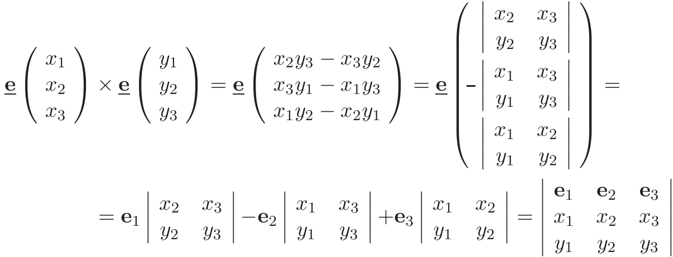
Geometriska tolkningar
Vektorprodukten kan skrivas som en determinant

Slide 18
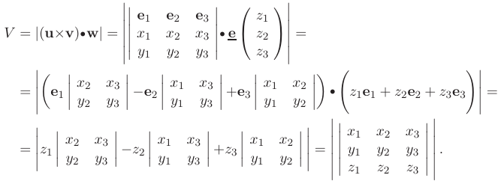
Area och volym som determinant
Area av parallellogram i planet
Även volymprodukten kan skrivas som en determinant

Slide 19
Några kuriosa-satser

Slide 20
Några kuriosa-satser

